Slide 1


PRÉSENTATION DE LA BOITE À OUTILS CLIMACTION
Projet REFLEX CLIMAT-CULTEUR 2021-2022
Mise à jour : décembre 2025
Notes:
Taille de l’image :
Hauteur = 11,66 cm (1377 pixels)
Largeur = 31,87 cm (3764 pixels)
Codes couleur RVB :
Vert foncé : 0-156-70
Vert clair : 128-186-39
Rouge : 228-27-27

Slide 2










Présentation de la boîte à outils CLIMACTION
Sommaire (liens cliquables) :
Contexte : le projet Climat-culteur, les étapes du parcours
Qu’est-ce que la boîte à outils ClimAction ?
Usages et mode d’emploi de la BAO ClimAction
4. Liens utiles

Slide 3
1. Le projet Climat-culteur :
« Atténuation du Changement climatique »
Finalité : co-construire des démarches de progrès Bas Carbone multi-filières
Régions impliquées : 7 régions partenaires, porteur Pays de la Loire
Méthodologie : capitalisation et mutualisation de références et ressources (reflex) – 2021 / 2022
Livrable principal : mallette du conseiller
Lien avec le Projet Stratégique : DAS 2 (Stratégie Bas Carbone des CA) et DAS 5
Objectifs : sensibiliser les publics, outiller la montée en compétences des conseillers, proposer aux agriculteurs un accompagnement cohérent à l’échelle de l’exploitation.

Slide 4
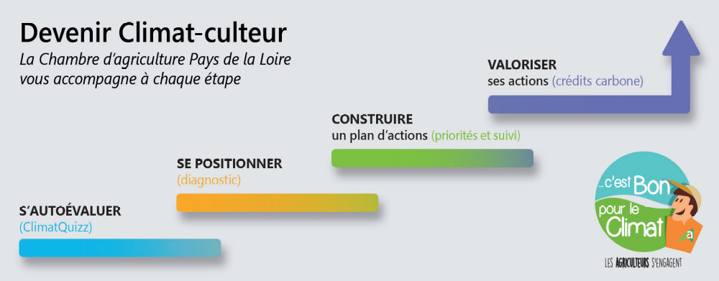
1. Un parcours de progrès structuré en 4 étapes
Page web projet : https://pays-de-la-loire.chambres-agriculture.fr/innovation-rd/energie-climat/recherche-developpement/projet-climat-culteur/
❹ Valorisation
❸ Plan d’action
❷ Diagnostic
❶ Sensibilisation
Un parcours structuré, une démarche système d’exploitation qui s’appuie sur l’existant, adaptable en fonction de l’évolution des besoins.
Un parcours qui valorise la multi-compétence présente dans les Chambres.

Slide 5







2. Qu’est-ce que la boîte à outils CLIMACTION ?
C’est un livrable du projet REFLEX Climat-culteur qui vise à outiller le conseiller dans la phase d’accompagnement au plan d’action, étape 3 du parcours Climat-culteur.
C’est un regroupement de différents supports pour appuyer les conseillers et les agriculteurs dans la construction, la priorisation et le suivi d’un plan d’action bas carbone.
C’est un outil d’aide à la décision sur le choix des leviers d’action à mettre en œuvre à l’échelle de l’exploitation.
La boite à outils ClimAction recense essentiellement des leviers d’atténuation (réduction des émissions de gaz à effet de serre et stockage de carbone dans les sols et dans la biomasse). Cependant, elle intègre aussi des leviers d’adaptation pour permettre une approche globale, même si cette première liste n’est pas exhaustive !
À qui s'adresse cette boîte à outils ?
À tous les conseillers des Chambres d'Agriculture qui accompagnent des exploitants dans leurs démarches de progrès / évolutions de pratiques vis-à-vis du changement climatique.

Slide 6

2. Contenu de la boite à outils ClimAction
Un diaporama et un mode d’emploi de la BAO
Un livret pédagogique « C’est bon pour le climat »
Un fichier Excel d’aide au choix et suivi des actions
Un fichier Excel de références par levier
Lien vers la boîte à outils sur Opéra connaissances :

Slide 7
3. Usages de la boite à outils ClimAction
Accompagner les agriculteurs :
Aider les exploitants à identifier les leviers d'un plan d'action Bas Carbone.
Évaluer la faisabilité des leviers et prioriser les actions en fonction des enjeux, atouts, contraintes, moyens et environnement de l’exploitation.
Sensibiliser les exploitants aux offres d'accompagnement multi-compétences des Chambres d'Agriculture, et mettre en relation avec les conseiller. pouvant accompagner à la mise en œuvre de leviers spécifiques (énergie, agroforesterie, alimentation, gestion du troupeau, cultures et agronomie…).
Faire de la veille pédagogique :
Appréhender, s’approprier et transmettre le champ des leviers d’atténuation possibles, dans une approche globale du système d’exploitation.
Trouver des références et se documenter sur les différents leviers d’action.
Préparer une intervention en format collectif ou individuel.
Décider : ClimAction donne des indicateurs reliés à chaque levier d’action, permettant d’évaluer l’intérêt de leur mise en œuvre et leur faisabilité dans le contexte de l’exploitation.

Slide 8


3. Comment utiliser la BAO CLIMACTION ?
Diaporama et mode d’emploi
=> Aide à l’appropriation de la boîte à outils par le conseiller
Icône cliquable de lien vers le tuto vidéo.
Icône cliquable de lien vers le mode d’emploi format pdf.

Slide 9

3. Comment utiliser la BAO CLIMACTION ?
Livret pédagogique « C’est bon pour le climat »
Outil de sensibilisation récapitulant les pratiques positives pour le climat mais aussi pour l’économie.
Illustre l’impact de plusieurs leviers d’atténuation.
Usages :
- support de discussion avec l’exploitant pour évaluer l’intérêt des leviers ;
- support pédagogique (formation, journée technique, temps d’analyse des pratiques…) pour introduire et illustrer le sujet du carbone avec un premier panel de réponses;
- support de sensibilisation
Lien de téléchargement pdf :

Slide 10
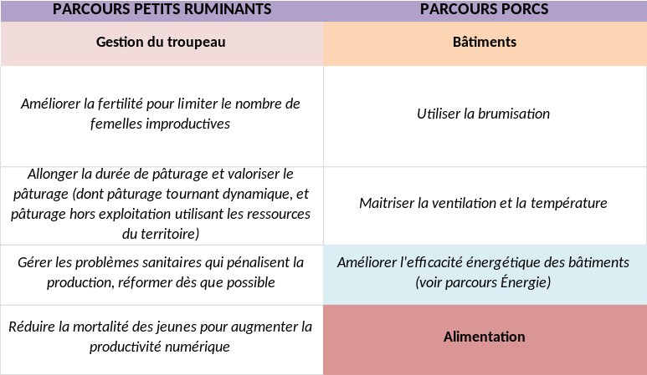
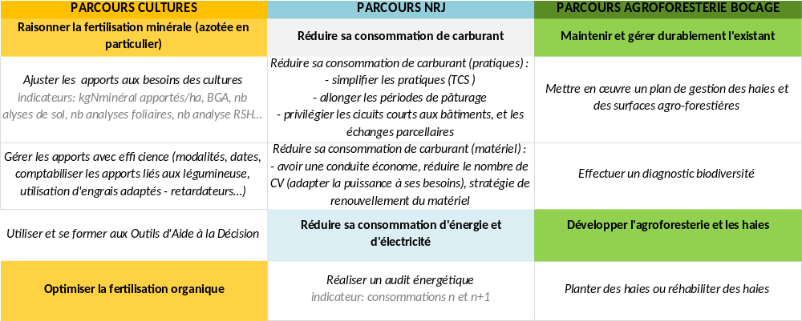
3. Comment utiliser la BAO CLIMACTION ?
Un Fichier Excel de références par levier
Pour évaluer la faisabilité d’un levier dans le contexte de l'exploitation accompagnée.
9 onglets : 7 onglets parcours par filière + 1 onglet Eau + 1 onglet récapitulatif listant les leviers en colonnes :

Slide 11
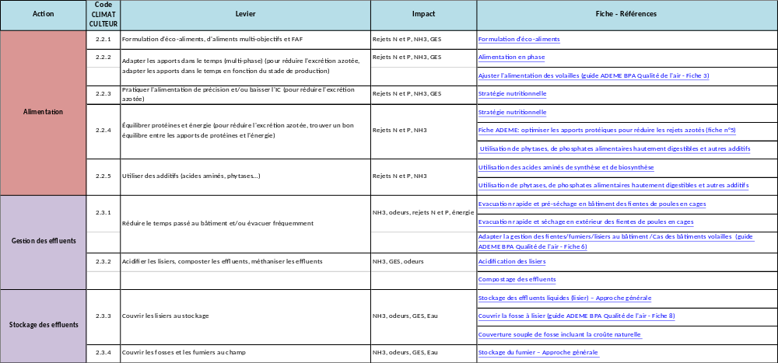
Exemple Onglet Parcours Volailles
Nom du levier avec Code Climat-culteur
Fiches en liens cliquables

Slide 12
3. Comment utiliser la BAO CLIMACTION ?
Fichier Excel OAD (aide au choix et au suivi des actions)
Pour appréhender le champ des possibles, en donnant une vue d'ensemble des leviers d’atténuation disponibles pour l'exploitant à l'échelle de son système d'exploitation. 3 onglets en plus de l’onglet « Accueil » :
Choisir mes actions
Élaborer mon plan d'action
Mettre en œuvre mon plan d’action
Des leviers cohérents avec ceux proposés par les outils de diagnostic existants : CAP2ER, GEEP, CarbonExtract…
L’approche système et poly-ateliers en plus !

Slide 13
Fichier Excel OAD (aide au choix et au suivi des actions)
Des leviers classés en 10 thématiques :
Choisir mes actions
Bien « Activer le contenu » à l’ouverture du fichier.
CONSOMMATIONS & ÉNERGIES RENOUVELABLES
CARBURANTS AGRICOLES
CONDUITE DES CULTURES
SYSTEME D'EXPLOITATION
BATIMENTS AGRICOLES
AGROFORESTERIE ET HAIES
GESTION, STOCKAGE ET ÉPANDAGE
DES EFFLUENTS
GESTION DU TROUPEAU (RUMINANTS)
ALIMENTATION (RUMINANTS)
ALIMENTATION (MONOGASTRIQUES)

Slide 14
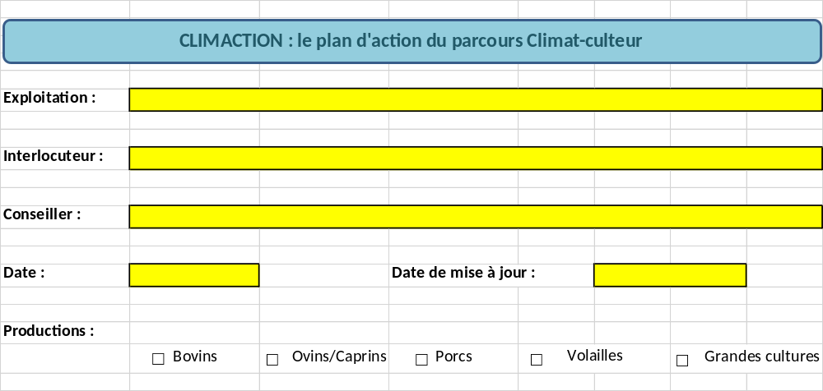
Fichier Excel OAD (aide au choix et au suivi des actions)
Remplir l’onglet d’accueil en complétant les cases jaunes puis :
1/ Cocher une ou plusieurs productions :

Slide 15
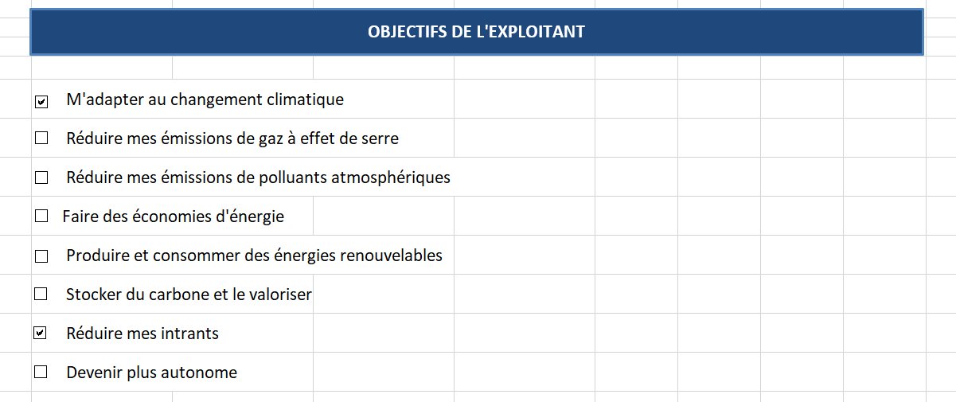
Fichier Excel OAD (aide au choix et au suivi des actions)
2/ Cocher un ou plusieurs objectifs :
x
x

Slide 16
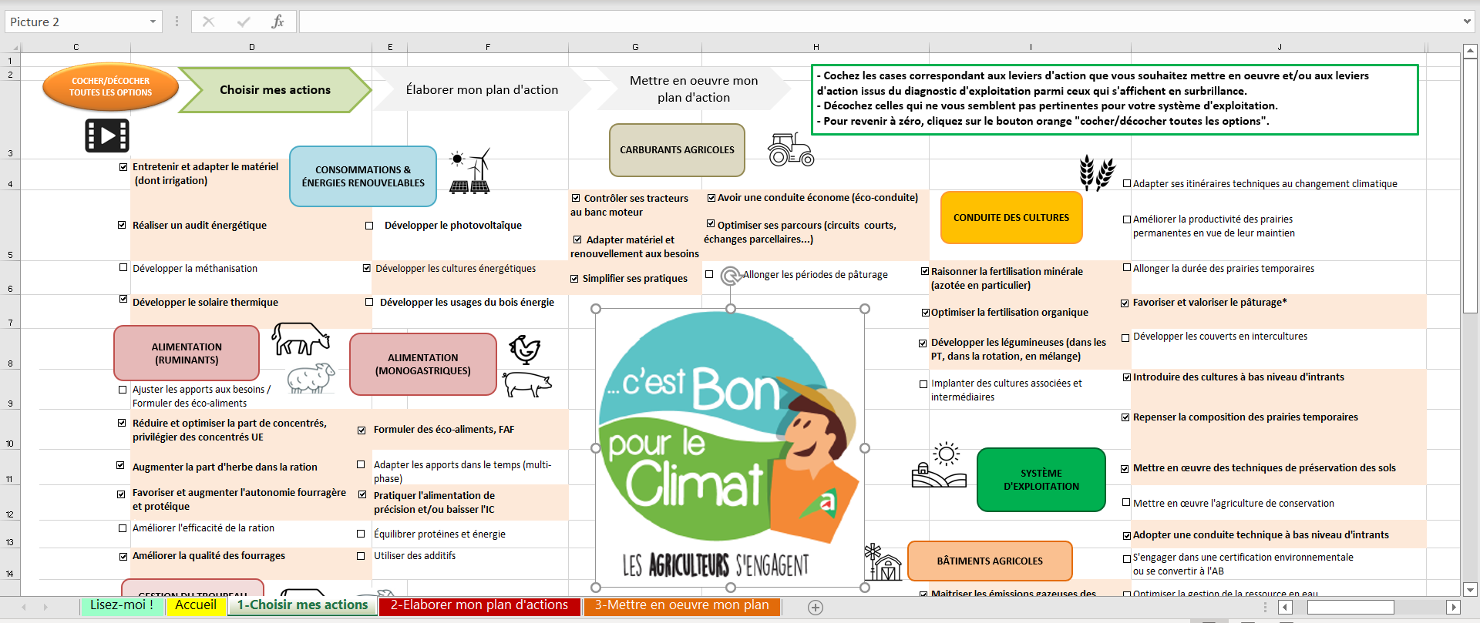
1. Choisir mes actions
En fonction des productions et objectifs cochés en accueil, les leviers d’atténuation correspondants se cochent et surbrillent.
Tous les leviers peuvent être cochés/décochés manuellement pour sélectionner ceux qui semblent pertinents pour le système d’exploitation étudié.

Slide 17
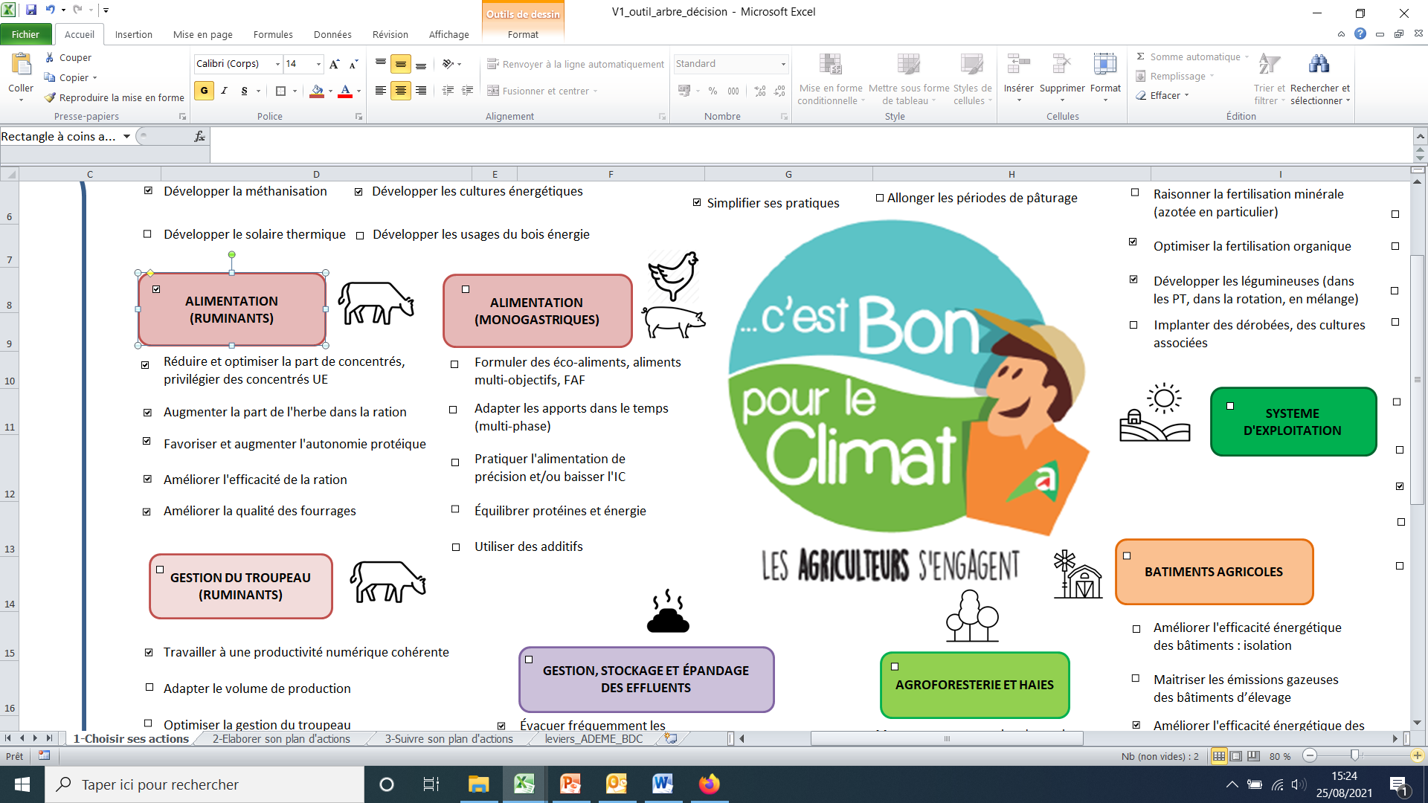
1. Choisir mes actions
En fonction des productions et objectifs cochés en accueil, les leviers d’atténuation correspondants se cochent et surbrillent.
On peut aussi cocher la thématique, ce qui cochera automatiquement tous les leviers associés.
Ou encore cocher des leviers préalablement identifiés dans un diagnostic (ex : CAP2ER®, GEEP®, CarbonExtract®…).

Slide 18
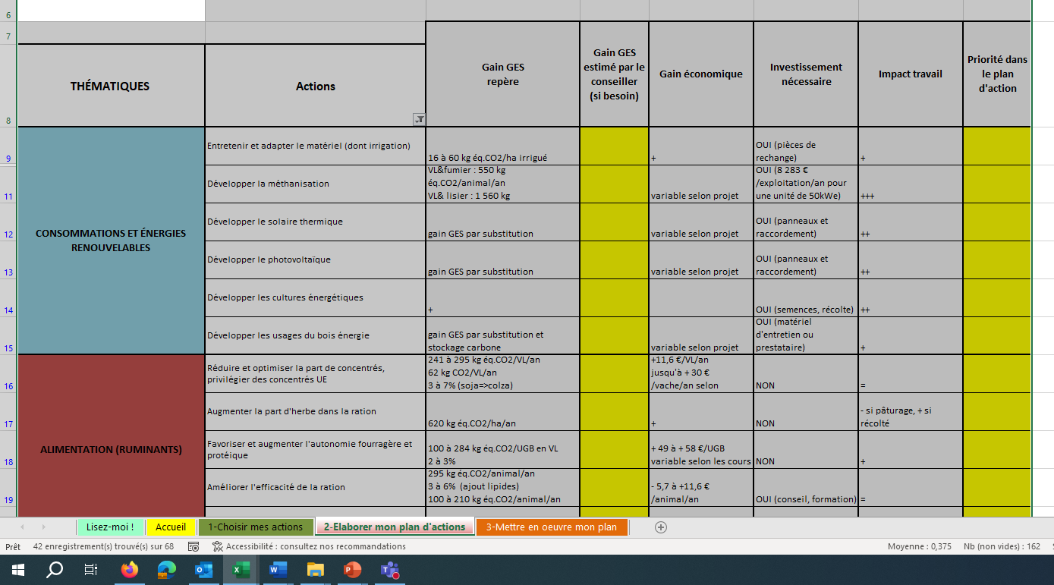
2. Élaborer mon plan d'action
Les leviers cochés dans l’onglet « Choisir mes actions » se reportent automatiquement
Gain GES (source biblio) associé au levier d’action
Gain économique (source biblio) associé au levier d’action
Investissement nécessaire (non, oui, lequel)
Impact travail : augmentation, diminution, pas/peu d’impact

Slide 19
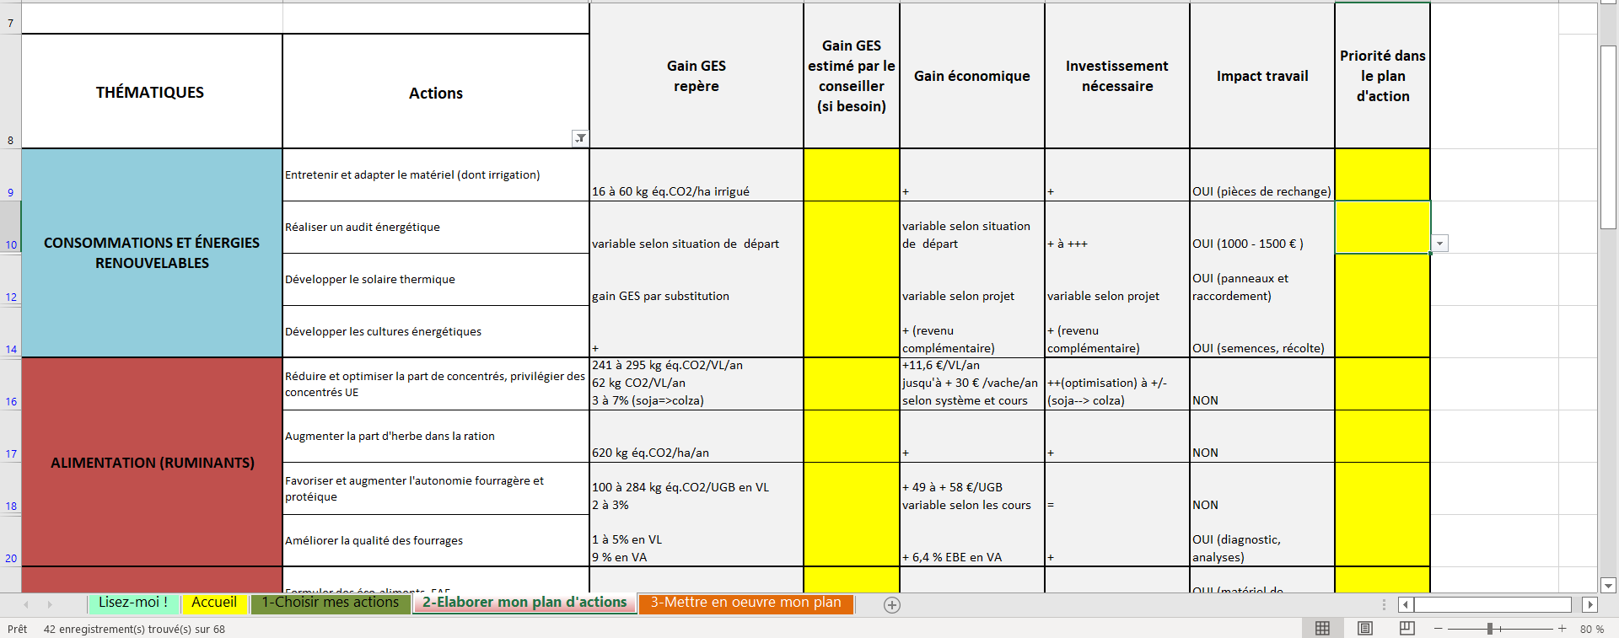
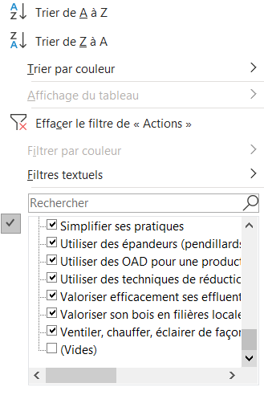
2. Élaborer mon plan d'action
Filtrer pour faciliter la lecture, puis remplir les cases jaunes !
Filtrer en décochant les cases vides
Gain GES estimé par le conseiller : simulation expert ou autre si le gain repère semble peu réaliste au regard du contexte de l’exploitation
Priorité à affecter dans le plan d’action avec la liste déroulante : faible – moyenne - élevée

Slide 20
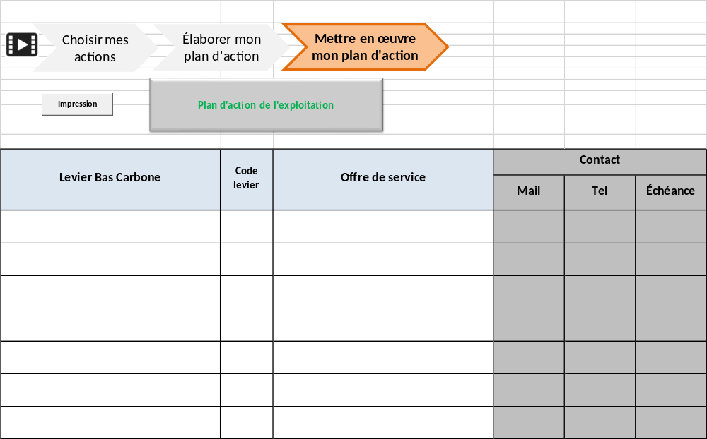
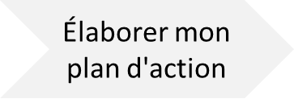
3. Mettre en œuvre mon plan d’action
Les leviers priorisés « élevée » dans l’onglet 2 se reportent automatiquement en cliquant sur le bouton « Plan d’action »
Onglet imprimable
L’offre de service régionale s’affiche automatiquement
Colonnes à compléter avec les interlocuteurs

Slide 21

4. Liens utiles
Les livrables du projet Climat-culteur :
Le référentiel « bibliothèque » carbone
Le référentiel vidéos
Le livret de fiches descriptives des outils (32 fiches)
Le ClimatQuizz
La page Opéra connaissance Climat-culteur avec tous les livrables:
https://opera-connaissances.chambres-agriculture.fr/index.php?lvl=cmspage&pageid=6&id_rubrique=2871
La page projet Climat-culteur sur le site de la Chambre d’agriculture des Pays de la Loire : https://rd-pays-de-la-loire.chambres-agriculture.fr/projets/detail-du-projet/climat-culteur

